Slide 1



Класификация на материалите
Въпрос 1

Slide 2
Съдържание
І
Строеж на материалите
ІІ
Класификация на материалите в електрониката

Slide 3
І. Строеж на материалите
1. Енергетична (енергийна) диаграма на атома
Основни принципи на квантовата механика:
Отделните атоми имат дискретен енергиен спектър – електроните им могат да заемат само определени нива;
Принцип на Паули – не могат да съществуват два електрона с напълно еднаква енергия.

Slide 4
І. Строеж на материалите
1. Енергетична (енергийна) диаграма на атома
Na (11) → 1s² 2s² 2p⁶ 3s¹
W
3p
3s¹
2p⁶
2s²
1s²
Енергетична диаграма на Na в равновесно състояние

Slide 5
І. Строеж на материалите
2. Видове химични връзки
  В зависимост от природата си връзките биват:
    Първични (между атоми) – йонна, ковалентна и метална
    Вторични (между молекули) – Ван дер Валсова
Енергията на връзката определя физическите свойства на материалите.

Slide 6
І. Строеж на материалите
2.1. Йонна връзка
Възниква от прехода на валентни електрони от един атом към друг.
Na⁺
Cl⁻
Енергия на връзката – много висока (от 650 до 1000 kJ/mol)
Cl⁻
Na⁺
Йонен кристал на NaCl

Slide 7
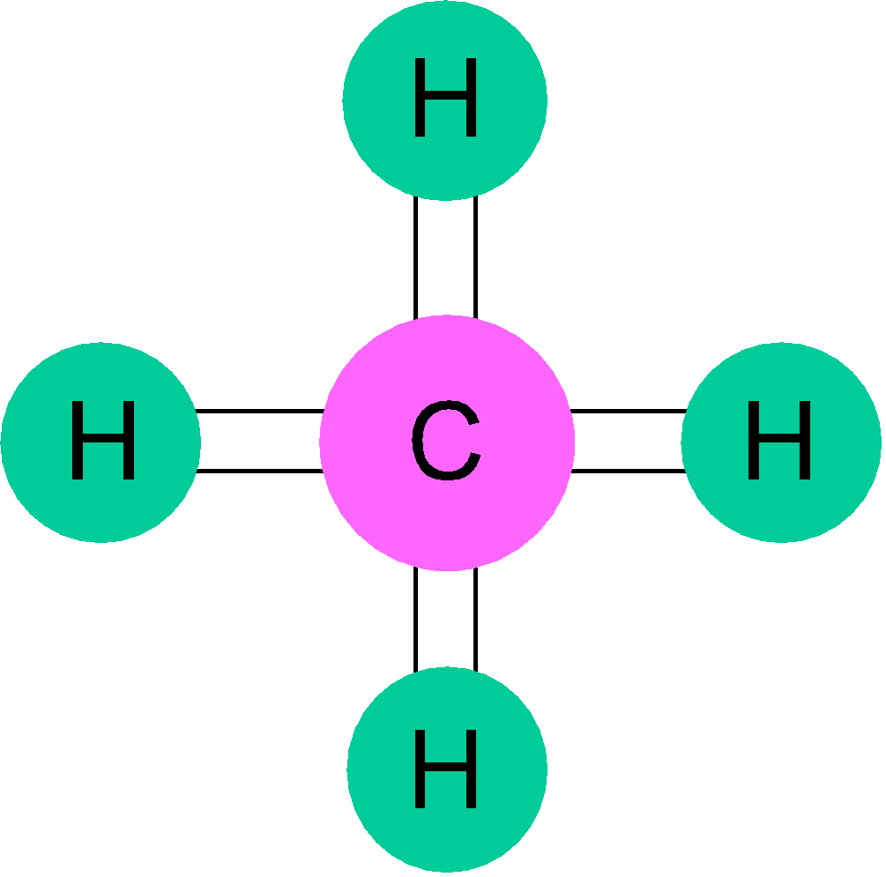
І. Строеж на материалите
2.2. Ковалентна връзка
Обединяването на атоми в молекули става чрез електрони, които стават общи.
Представители – H₂, Cl₂, H₂O и други.
Енергия на връзката – висока (от 450 до 700 kJ/mol)
Молекула на CH₄ (метан)

Slide 8
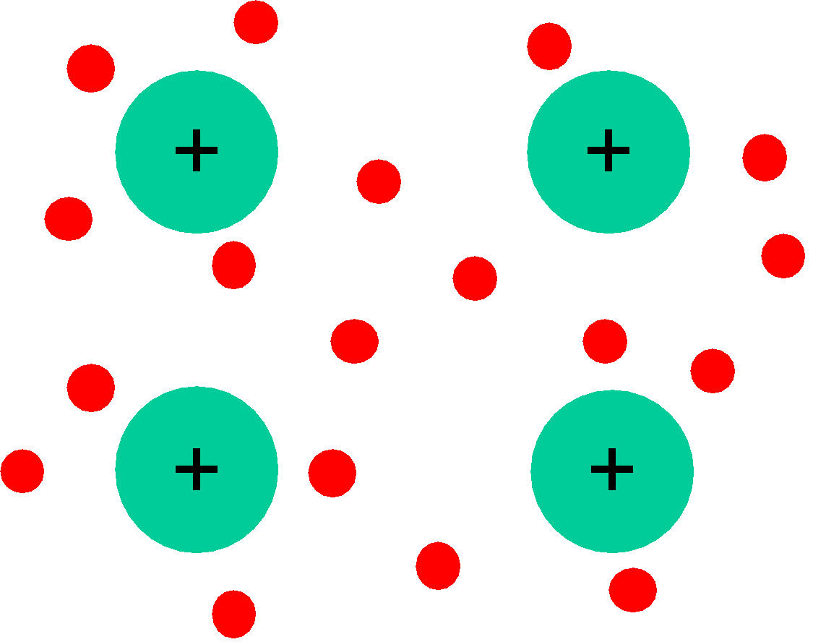
І. Строеж на материалите
2.3. Метална връзка
Възниква между положителните метални ядра и колективните (валентни) електрони.
Енергия на връзката – висока (от 70 до 800 kJ/mol)

Slide 9
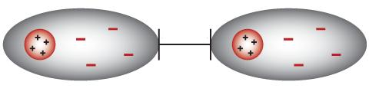
І. Строеж на материалите
2.4. Ван дер Ваалсова връзка
Универсална и теоретично може да възникна между всеки две частици, но на практика се установява между атомите на инертните газове и при някои органични материали.
Енергия на връзката – ниска (до 30 kJ/mol)

Slide 10
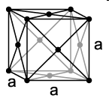
І. Строеж на материалите
3. Особености в строежа на твърдото тяло
3.1. Кристални вещества
Градивните им частици образуват кристална решетка, в която може да се отдели основна градивна клетка.
Кубична стенноцентрирана решетка

Slide 11
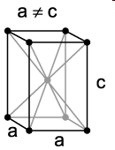
І. Строеж на материалите
3.1. Кристални вещества
Тетрагонална обемноцентрирана решетка
Кристалните тела могат да бъдат:
Монокристали – представляват един кристал;
Поликристални – състоят се от много, различноориентирани кристали.

Slide 12
І. Строеж на материалите
3.2. Аморфни вещества
Случайно, хаотично разположени градивни частици.
3.3. Изотропност и анизотропност
Изотропни вещества – свойствата им са еднакви във всички посоки. Такива са аморфните и поликристалните тела.
Кристалите проявяват анизотропност – свойствата им зависят от кристалографската ориентация на решетката им.

Slide 13
І. Строеж на материалите
4. Зонна теория на твърдото тяло
W
Зонна диаграма
W
W
3p
3s
РЗ
ЗЗ
2p
РЗ
2s
ЗЗ
РЗ
ЗЗ
1s
РЗ
r → ∞
r = r₀
r
твърдо тяло
единичен атом

Slide 14
І. Строеж на материалите
Особености:
Броят на енергетичните нива във всяка зона е равен на броят на атомите в кристала;
Широчината на зоните не зависи от броя на атомите, а от взаимодействието между тях.
Ако материалът има идеална кристална решетка и се намира при абсолютна температурна нула, то се дефинират следните зони:
Валентна зона (ВЗ) – в нея са разположени всички валентни електрони т. е. всички енергетични нива са заети;
Свободна зона (СЗ) – получена от разрешени и незаети нива;
Забранена зона (ЗЗ) – енергетичен интервал между ВЗ и СЗ, в който няма разрешени нива.

Slide 15
І. Строеж на материалите
Na (11)
W
W
W
3p
СЗ
3s
ВЗ
няма
ЗЗ
2p
2s
1s
r = r₀
r
Зонна диаграма

Slide 16
І. Строеж на материалите
Ne (10)
W
W
W
3p
3s
СЗ
ЗЗ
2p
ВЗ
2s
1s
r = r₀
r
Зонна диаграма

Slide 17
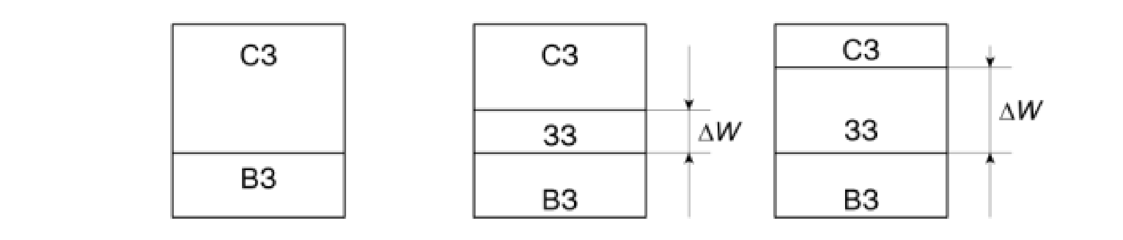
ІІ. Класификация
1. Според електрическите свойства на материалите
Материалите се разделят на проводници, диелектрици и полупроводници.
1.1. Съгласно зонната теория (широчината на забранената зона ΔW)
ΔW ≈ 0 eV
Проводници
ΔW > 3 eV
Диелектрици
Полупроводници

Slide 18
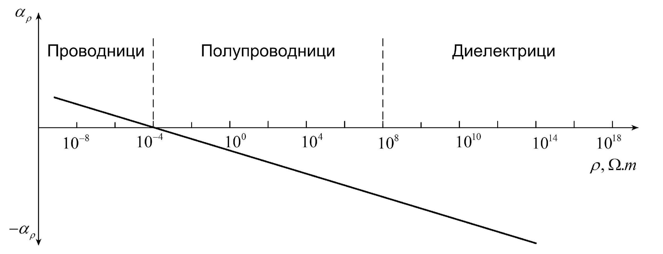
ІІ. Класификация
1.2. Съгласно специфично съпротивление ρ

Slide 19
ІІ. Класификация
2. Според магнитните свойства на материалите
2.1. Немагнитни (μ_{r} ≈ 1):
Диамагнетици μ_{r} < 1
Парамагнетици μ_{r} > 1.
2.2. Магнитни – Феромагнетици μ_{r} >> 1.

Slide 20
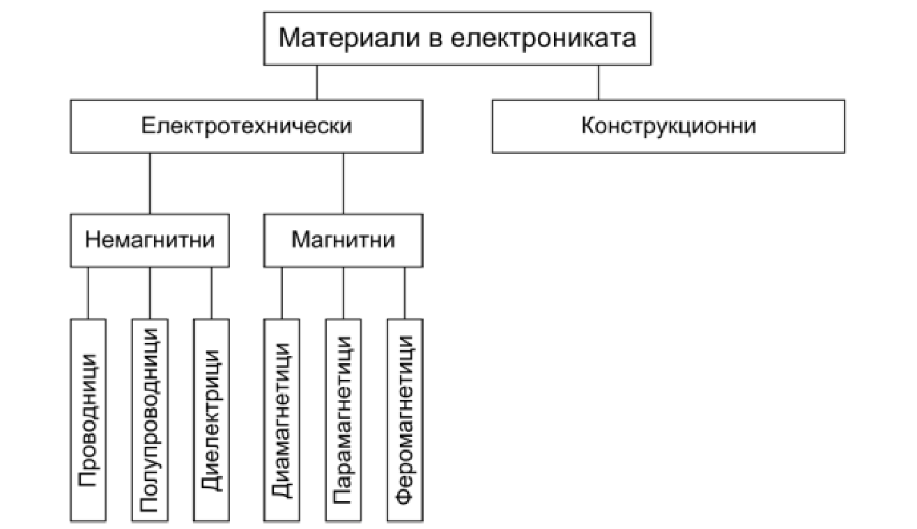
ІІ. Класификация
3. Обобщена класификация

